Slide 1

BÀI 9: VI PHẠM PHÁP LUẬT VÀ TRÁCH NHIỆM PHÁP LÍ
Notes:
THU NGUYỄN 0368218377

Slide 2








































KHỞI ĐỘNG
Notes:
THU NGUYỄN 0368218377

Slide 3
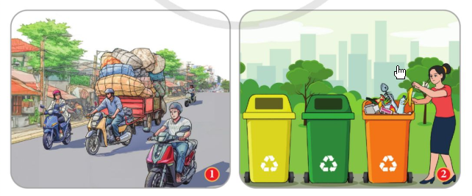
Em hãy quan sát các hình ảnh dưới đây và chỉ ra hành vi vi phạm pháp luật của các chủ thể.
Notes:
THU NGUYỄN 0368218377

Slide 4
- Hành vi vi phạm pháp luật trong bức tranh 1 là: chở hàng hóa cồng kềnh, vượt quá giới hạn quy định khi tham gia giao thông
- Hành vi vi phạm pháp luật trong bức tranh 2 là: không phân loại rác thải
Notes:
THU NGUYỄN 0368218377

Slide 5
BÀI 9: VI PHẠM PHÁP LUẬT VÀ TRÁCH NHIỆM PHÁP LÍ
1. Vi phạm pháp luật
Notes:
THU NGUYỄN 0368218377

Slide 6
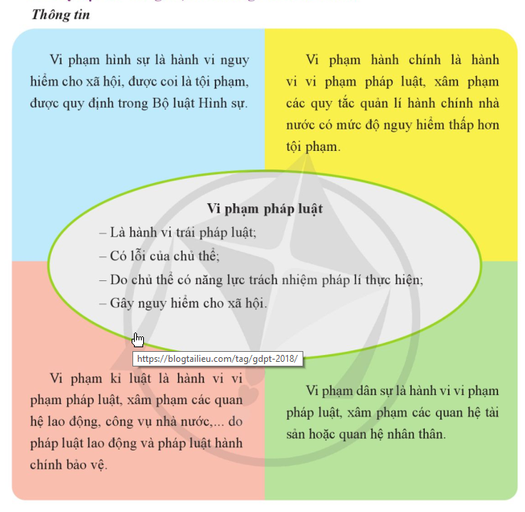
Căn cứ vào thông tin, em hãy cho biết thế nào là vi phạm pháp luật. Có những loại vi phạm pháp luật nào? Xác định dấu hiệu vi phạm pháp luật của từng loại vi phạm pháp luật.

Slide 7
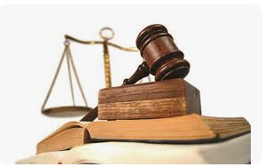
1. Khái niệm vi phạm pháp luật
Vi phạm pháp luật là hành vi trái pháp luật, có lỗi, do người có năng lực trách nhiệm pháp lí thực hiện, xâm phạm các quan hệ xã hội được pháp luật bảo vệ.

Slide 8
CÁC LOẠI VI PHẠM PHÁP LUẬT
Vi phạm hình sự: là hành vi nguy hiểm cho xã hội, được coi là tội phạm, được quy định trong Bộ luật Hình sự.

Vi phạm hành chính là hành vi vi phạm pháp luật, xâm phạm các quy tắc quản lí hành chính nhà nước có mức độ nguy hiểm thấp hơn tội phạm.

Vi phạm kỉ luật là hành vi vi phạm pháp luật, xâm phạm các quan hệ lao động, công vụ nhà nước, ... do pháp luật lao động và pháp luật hành chính bảo vệ.

Vi phạm dân sự là hành vi vi phạm pháp luật, xâm phạm các quan hệ tài sản hoặc quan hệ nhân thân.

Notes:
8

Slide 9
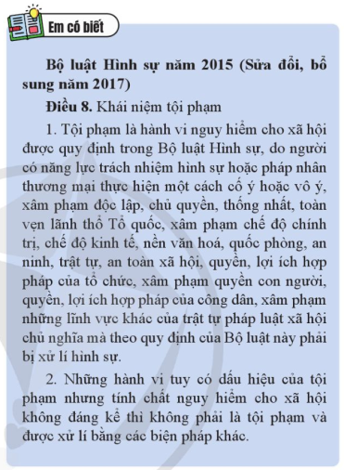

Slide 10
Dựa vào dấu hiệu của các loại vi phạm pháp luật, em hãy xác định hành vi vi phạm của các chủ thể trong từng tình huống sau.

Slide 11
Tình huống 1. Vì có mâu thuẫn cá nhân, không kiềm chế được cảm xúc, anh K (20 tuổi) đã đánh nhau với anh V cùng cơ quan khiến anh V phải nhập viện và một số người khác bị thương nhẹ. Qua thăm khám và kiểm tra, cơ quan y tế đã kết luận anh V bị thương tích 12%.
Tình huống 2. Sau khi tìm hiểu, anh M quyết định thuê căn nhà của gia đình ông P để làm văn phòng công ty. Nội dung của hợp đồng thuê nhà quy định: Ông P sẽ cho anh M thuê căn nhà trong thời hạn là 2 năm, mỗi tháng anh M phải trả cho gia đình ông P số tiền là 10 triệu đồng. Anh M được sử dụng toàn bộ diện tích của căn nhà, trả tiền thuê nhà vào đúng ngày 15 hằng tháng và không được tự ý thay đổi kết cấu ngôi nhà. Trong trường hợp nếu một trong hai bên vi phạm nội dung của hợp đồng thì phải chịu trách nhiệm bồi thường vi phạm hợp đồng (nếu có). Tuy nhiên, sau 6 tháng kí kết hợp đồng, anh M đã tiến hành thuê thợ đến để mở rộng cửa nhà.

Slide 12
Tình huống 3. Nội quy của công ty A quy định trong thời gian làm việc tại cơ quan: Nhân viên phải mặc quần áo bảo hộ lao động theo quy định; không hút thuốc lá; bảo quản tài sản của công ty,... Ông S đã phát hiện ra anh T thường xuyên không mặc áo bảo hộ lao động.
Tình huống 4. Trên đường đi học về, H và T (đều đủ 16 tuổi) cùng điều khiển xe đạp điện tham gia giao thông đường bộ. Khi thấy H là bạn của mình không cài quai mũ bảo hiểm, T. đã nhắc bạn, nhưng H lại không quan tâm mà còn cố tình vượt đèn đỏ và phóng nhanh, vượt ẩu để đuổi theo các bạn đi phía trước.

Slide 13
TÌNH HUỐNG 1
+ Hành vi vi phạm pháp luật: anh K đánh anh V bị thương tích 12%
+ Loại vi phạm pháp luật: vi phạm hình sự
TÌNH HUỐNG 2
+ Hành vi vi phạm pháp luật: anh M vi phạm hợp đồng đã kí kết với ông P
+ Loại vi phạm pháp luật: vi phạm dân sự
TÌNH HUỐNG 3
+ Hành vi vi phạm pháp luật: anh T vi phạm quy định trong thời gian làm việc tại cơ quan. Cụ thể là: anh T không mặc áo bảo hộ lao động.
+ Loại vi phạm pháp luật: vi phạm kỉ luật
TÌNH HUỐNG 4
+ Hành vi vi phạm pháp luật: bạn H không cài quai mũ bảo hiểm, vượt đèn đỏ và phóng nhanh, vượt ẩu khi tham gia giao thông.
+ Loại vi phạm pháp luật: vi phạm hành chính.

Slide 14
BÀI 9: VI PHẠM PHÁP LUẬT VÀ TRÁCH NHIỆM PHÁP LÍ
1. Vi phạm pháp luật
2. Trách nhiệm pháp lí
Notes:
THU NGUYỄN 0368218377

Slide 15
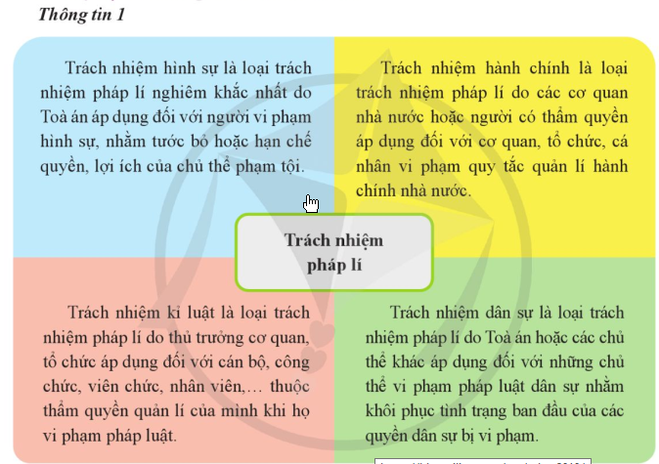
Từ thông tin 1, em hãy xác định các dấu hiệu, đặc điểm của trách nhiệm pháp lí và mỗi loại trách nhiệm pháp lí.

Slide 16
2. Khái niệm trách nhiệm pháp lí
Trách nhiệm pháp lí là hậu quả bất lợi mà cá nhân, tổ chức phải gánh chịu từ hành vi vi phạm pháp luật của mình do Nhà nước quy định.

Slide 17
CÁC LOẠI TRÁCH NHIỆM PHÁP LUẬT
Trách nhiệm hình sự là loại trách nhiệm pháp lí nghiêm khắc nhất do Toà án áp dụng đối với người vi phạm hình sự, nhằm tước bỏ hoặc hạn chế quyền, lợi ích của chủ thể phạm tội.

Trách nhiệm hành chính là loại trách nhiệm pháp lí do các cơ quan nhà nước hoặc người có thẩm quyền áp dụng đối với cơ quan, tổ chức, cá nhân vi phạm quy tắc quản lí hành chính nhà nước.

Trách nhiệm kỉ luật là loại trách nhiệm pháp lí do thủ trưởng cơ quan, tổ chức áp dụng đối với cán bộ, công chức, viên chức, nhân viên, ... thuộc thẩm quyền quản lí của mình khi họ vi phạm pháp luật.

Trách nhiệm dân sự là loại trách nhiệm pháp lí do Toà án hoặc các chủ thể khác áp dụng đối với những chủ thể vi phạm pháp luật dân sự nhằm khôi phục tình trạng ban đầu của các quyền dân sự bị vi phạm.

Notes:
17

Slide 18
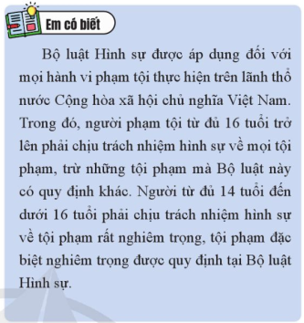

Slide 19
TÌNH HUỐNG 1
+ Dấu hiệu vi phạm pháp luật: anh K đánh anh V bị thương tích 12%
+ Trách nhiệm pháp lí: trách nhiệm hình sự
+ Dấu hiệu vi phạm pháp luật: anh M vi phạm hợp đồng đã kí kết với ông P
+ Trách nhiệm pháp lí: trách nhiệm dân sự
TÌNH HUỐNG 2
+ Dấu hiệu vi phạm pháp luật: anh T vi phạm quy định trong thời gian làm việc tại cơ quan. Cụ thể là: anh T không mặc áo bảo hộ lao động.
+ Trách nhiệm pháp lí: trách nhiệm kỉ luật
TÌNH HUỐNG 3
+ Dấu hiệu vi phạm pháp luật: bạn H không cài quai mũ bảo hiểm, vượt đèn đỏ và phóng nhanh, vượt ẩu khi tham gia giao thông.
+ Trách nhiệm pháp lí: trách nhiệm hành chính.
TÌNH HUỐNG 4

Slide 20
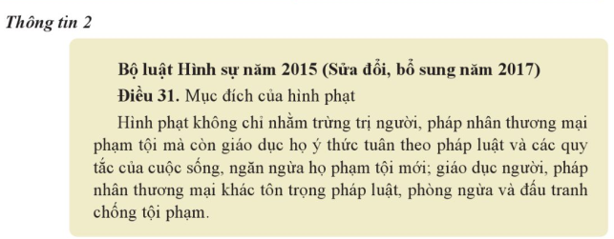
Từ thông tin 2, theo em, việc áp dụng hình thức xử phạt cho các đối tượng vi phạm pháp luật có ý nghĩa như thế nào?

Slide 21
Ý NGHĨA TRÁCH NHIỆM PHÁP LUẬT
Buộc các chủ thể chấm dứt hành vi vi phạm pháp luật;

Giáo dục, răn đe mọi người; nâng cao ý thức tôn trọng pháp luật;

Củng cố niềm tin của nhân dân vào tính nghiêm minh của pháp luật.

Notes:
21

Slide 22

LUYỆN TẬP

Slide 23
BÀI TẬP 1
Em hãy xác định các hành vi vi phạm của các chủ thể dưới đây và cho biết trách nhiệm pháp lí mà họ phải thực hiện là gì?
A. Mỗi khi cửa hàng ăn của mình đông khách, bà H lại tự ý bày bàn ghế ra vỉa hè để bán hàng.
B. Tuy đã uống rượu, nhưng anh C vẫn cố tình lái xe ô tô để đi chơi cùng bạn bè, dẫn tới tai nạn giao thông.
C. Thấy mảnh đất của vợ chồng anh K cạnh nhà mình đang bỏ trống, ông T đã tiến hành trồng cây và nuôi các con vật trên mảnh đất đó.
D. Cơ quan công an đã bắt giữ anh Q vì hành vi tổ chức hoạt động đánh bạc tại nơi cư trú.

Slide 24
TRƯỜNG HỢP A
+ Hành vi vi phạm: lấn chiếm vỉa hè
+ Trách nhiệm pháp lí: trách nhiệm hành chính.
+ Hành vi vi phạm: tham gia giao thông khi trong máu và hơi thở có nồng độ cồn, dẫn tới tai nạn giao thông
+ Trách nhiệm pháp lí: trách nhiệm hình sự
TRƯỜNG HỢP B
TRƯỜNG HỢP C
+ Hành vi vi phạm: tự ý sử dụng đất của người khác
+ Trách nhiệm pháp lí: trách nhiệm dân sự
TRƯỜNG HỢP D
+ Hành vi vi phạm: tổ chức đánh bạc tại nơi cư trú
+ Trách nhiệm pháp lí: trách nhiệm hình sự

Slide 25
BÀI TẬP 2
Em hãy đọc các tình huống dưới đây và trả lời câu hỏi.
a. Anh K và chị M đã kí một hợp đồng vay tiền với nội dung cơ bản như sau: Anh K đồng ý cho chị M vay 100 triệu đồng trong thời gian 30 ngày và không tính lãi suất. Chị M có trách nhiệm nhận tiền và hoàn trả đúng 100 triệu đồng cho anh K sau 30 ngày bằng hình thức chuyển khoản. Nhưng sau 30 ngày, chị M không trả 100 triệu cho anh K mà còn có hành vi đe doạ.
b. Anh Q (19 tuổi) nhận được giấy triệu tập khám sức khoẻ nghĩa vụ quân sự nhưng cố tình không đi khám, thậm chí còn rời khỏi nơi cư trú. Khi đến địa phương khác, anh Q lại có hành vi trộm cắp tài sản của người dân địa phương với tổng giá trị tài sản lên đến 5 triệu đồng.
c. Để bảo vệ môi trường, Uỷ ban nhân dân xã A đã yêu cầu các hộ gia đình trong xã phải thực hiện thu gom và phân loại rác thải sinh hoạt đến nơi tập kết theo đúng quy định.
Tuy nhiên, gia đình ông D lại không thực hiện quy định mà vẫn để chung các loại rác và bỏ rác thải ra khu vực cấm.
Theo em, mỗi chủ thể vi phạm pháp luật trong các tình huống trên phải chịu trách nhiệm pháp lí nào? Vì sao?

Slide 26
TÌNH HUỐNG A
- Hành vi vi phạm: chị M đã vi phạm những điều khoản đã thỏa thuận với anh K (trả 100 triệu trong 30 ngày, thông qua hình thức chuyển khoản); bên cạnh việc không trả anh K 100 triệu, chị M còn có hành vi đe dọa anh K.
Trường hợp 1: chị M phải chịu trách nhiệm hành chính (nếu hành vi đe dọa anh K chưa đến mức nghiêm trọng, phải truy cứu trách nhiệm hình sự), theo quy định tại Nghị định số 144/2021/NĐ-CP ngày 31/12/2021 của Chính phủ.
TRÁCH NHIỆM PHÁP LÍ
Trường hợp 2: chị M có hành vi đe dọa, tấn công nhằm xâm phạm tính mạng, sức khỏe, danh dự, nhân phẩm, tài sản và các quyền, lợi ích hợp pháp khác của anh K, thì tùy thuộc vào hành vi nguy hiểm và hậu quả đã xảy ra, chị M có thể bị truy cứu trách nhiệm hình sự theo quy định của Bộ luật Hình sự năm 2015 (sửa đổi, bổ sung năm 2017), như: Điều 123 (Tội giết người); Điều 133 (Tội đe dọa giết người); Điều 134 (Tội cố ý gây thương tích hoặc gây tổn hại cho sức khỏe của người khác); Điều 168 (Tội cướp tài sản); Điều 170 (Tội cưỡng đoạt tài sản).

Slide 27
- Hành vi vi phạm: anh Q cố tình không đi khám sức khỏe nghĩa vụ quân sự, thậm chí còn rời khỏi nơi cư trú. Khi đến địa phương khác, anh Q lại có hành vi trộm cắp tài sản của người dân địa phương với tổng giá trị tài sản lên đến 5 triệu đồng.
TÌNH HUỐNG B
+ Hành vi trốn tránh nghĩa vụ quân sự có thể bị phạt cải tạo không giam giữ đến 02 năm hoặc phạt tù từ 03 tháng đến 02 năm (Điều 332 – Bộ Luật Hình sự 2015)
+ Hành vi trộm cắp tài sản của người khác (trị giá từ 2 triệu đến dưới 50 triệu đồng) có thể bị phạt cải tạo không giam giữ đến 03 năm hoặc phạt tù từ 06 tháng đến 03 năm (Điều 173 – Bộ Luật Hình sự 2015)
TRÁCH NHIỆM PHÁP LÍ
(trách nhiệm hình sự)

Slide 28
TÌNH HUỐNG C
- Hành vi vi phạm: gia đình ông D không phân loại rác thải
TRÁCH NHIỆM PHÁP LÍ
(trách nhiệm hành chính)
Nghị định 45/2022/NĐ-CP quy định hộ gia đình, cá nhân không phân loại chất thải rắn sinh hoạt và không sử dụng bao bì chứa chất thải rắn sinh hoạt theo quy định có thể bị phạt tiền từ 500.000 - 1.000.000 đồng.

Slide 29
BÀI TẬP 3
Gia đình nhà K có một cửa hàng hoa quả. Qua kiểm tra, bố của K đã phát hiện một số hoa quả trong cửa hàng do nhân viên nhập về không rõ nguồn gốc. Bố của K nói với mẹ nên lựa chọn các nguồn hàng đảm bảo an toàn cho người tiêu dùng. Nhưng mẹ của K phản đối vì cho rằng làm thế sẽ ảnh hưởng đến lợi nhuận kinh doanh của cửa hàng.
Em hãy nhận xét hành vi, việc làm của các thành viên trong gia đình K?
Nếu là K, em sẽ giải thích với mẹ như thế nào?

Slide 30
+ Giải thích để mẹ hiểu, hành vi của mẹ đã vi phạm quy định pháp luật và hành vi này sẽ bị xử phạt theo quy định tại Điều 15 Nghị định 98/2020/NĐ-CP quy định về xử phạt vi phạm hành chính trong hoạt động thương mại, sản xuất, buôn bán hàng giả, hàng cấm và bảo vệ quyền lợi người tiêu dùng và khoản 11 Điều 3 Nghị định 17/2022/NĐ-CP quy định về hành vi kinh doanh hàng hóa nhập lậu; mặt khác, hành vi này sẽ gây ảnh hưởng xấu tới sức khỏe của người tiêu dùng; đồng thời gây mất uy tín của cửa hàng.
Nếu là K, em sẽ:
+ Khuyên mẹ trình báo cơ quan chức năng để tiêu hủy số hàng hóa không rõ nguồn gốc đó.

Slide 31
VẬN DỤNG

Slide 32
Vận dụng 1: Em hãy cùng bạn thiết kế áp phích về một số hành vi vi phạm luật giao thông đường bộ phổ biến của học sinh và rút ra bài học cho bản thân.

Slide 33
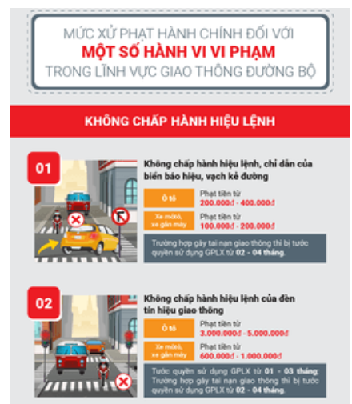

Slide 34
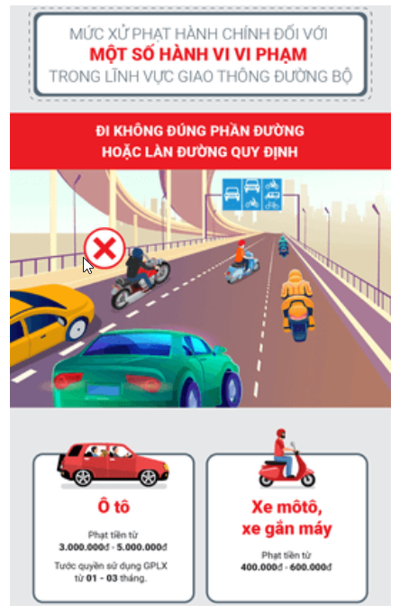

Slide 35
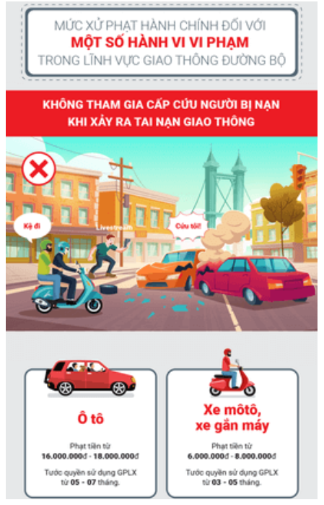

Slide 36
Vận dụng 2: Em hãy viết một bài luận về ý nghĩa của trách nhiệm pháp lí đối với mỗi công dân và xã hội.

Slide 37
(*) Tham khảo:
- Trách nhiệm pháp lý là hậu quả bất lợi mà chủ thể pháp luật phải gánh chịu do pháp luật quy định vì hành vi vi phạm pháp luật của mình (hoặc của người mà mình bảo lãnh hoặc giám hộ). Khác với các loại hình trách nhiệm khác, trách nhiệm pháp lí luôn gắn liền với sự cưỡng chế nhà nước, với việc áp dụng chế tài do pháp luật quy định.
- Tương ứng với các vi phạm pháp luật thì có 4 loại trách nhiệm pháp lí là: trách nhiệm hình sự; trách nhiệm hành chính; trách nhiệm dân sự; trách nhiệm kỉ luật.
- Ý nghĩa của trách nhiệm pháp lí:
+ Trách nhiệm pháp lý giúp ngăn ngừa, giáo dục và cải tạo những hành vi vi phạm pháp luật, chủ thể phải chịu hậu quả về trách nhiệm hình sự, trách nhiệm dân sự, trách nhiệm hành chính, trách nhiệm kỉ luật trước pháp luật.
+ Trách nhiệm pháp lý sẽ giáo dục mọi người có ý thức tôn trọng, chấp hành đúng theo quy định pháp luật.
+ Từ những quy định của pháp luật về trách nhiệm pháp lý, mọi người dân có lòng tin và tin tưởng pháp luật.

Slide 38



0368218377
Tạm biệt các em! Chúc các em học tốt!!!
Notes:
THU NGUYỄN 0368218377

